Slide 1
个人简介
基本情况: 就职北京妇产医院20余年，负责医院临床药学、精准医学中心、用药咨询中心、药物治疗管理门诊工作。
研究方向: 临床药学、药物治疗管理、药学科普
学术成就:主编、参编多部孕产妇、更年期合理用药等书籍。主持孕产妇健康素质教育课题。
学术兼职:北京药理学会精准药学专业会委员、中国药学会科普专家、北京市健康科普专家
照片
姓名 韩朝宏
职称 副主任药师

Slide 2
妊娠期及哺乳期用药处方审核
首都医科大学附属北京妇产医院
韩朝宏

Slide 3
国内产科临床指南、共识更新 (2023.5-2024.4)
1 胎盘植入剖宫产血管内球囊暂时阻断技术规范中国专家共识 202305
2 产后出血预防与处理指南（2023）202306
3 胎儿疾病大孔径MRI临床应用专家共识 202306
4 胎盘植入性疾病诊断和处理指南（2023）202307
5 染色体微阵列分析技术在产前诊断中的应用指南（2023）202308
6 孕产妇合并新型冠状病毒感染诊治推荐意见 202308
7 产科弥散性血管内凝血临床诊断与治疗中国专家共识 202308
8 妊娠期子宫颈癌卵巢功能与生育力保护专家共识（2023年版）202309
9 终止合并常见自身免疫性疾病的早中期妊娠中国专家共识（2023年版）202310
10 剖宫产子宫瘢痕妊娠实用临床分型诊治专家共识 202311
11 多囊卵巢综合征患者孕前、孕期及产后管理中国专家共识（2023年版）202311
12 剖宫产手术专家共识（2023）202401
13 孕前及孕早期常见隐性单基因遗传病携带者筛查临床应用专家共识 202401
14 妊娠期糖尿病妇女体重增长推荐值标准 202401
15 妊娠合并泌尿系结石诊断治疗中国专家共识 202401
16 妊娠期肝内胆汁淤积症临床诊治和管理指南（2024版）202402
17 HIV阳性孕产妇全程管理专家共识（2024年版）202403
18 早产临床防治指南（2024版）202404
19 子宫肌壁间妊娠诊治中国专家共识（2024年版）202404
19

Slide 4
产科用药
营养素
孕前基础疾病
产科特有疾病
考虑对胎儿的安全性
孕产妇用药比较常见
用药品种少相对单一

Slide 5
产科最常见的处方问题？
缺少诊断！

Slide 6
诊断：孕11周
R：
滋肾育胎丸
用法：5g tid
诊断：孕20周
R：
蛋白琥珀酸铁口服溶液
用法：15ml bid
诊断：孕5周
R：
黄体酮软胶囊
用法：100mg bid

Slide 7
目 录
01 妊娠剧吐用药
02 妊娠贫血用药
03 先兆流产、早产用药
04 产褥感染用药

Slide 8
01 妊娠剧吐
妊娠期恶心呕吐
产科常见病，恶心发生率50%-80%，恶心和呕吐同时出现的患病率50%
妊娠剧吐(hyperemesis gravidarum，HG)
妊娠早期出现恶心和/或呕吐严重到无法正常饮食和严重限制日常生活活动
严重等级更高的延期性恶心呕吐，导致低血容量和体重减轻

Slide 9
妊娠剧吐治疗
A
孕吐反应： 恶心 VB₆ 10~25mg tid po
B
剧吐治疗：1、纠正脱水和电解质紊乱
补液：糖、盐、林格等约3000ml
补钾：3-4 g/d，严重低钾6-8 g/d
VC：2-3g
VB₁：100mg
2、止吐治疗
VB₆ 、甲氧氯普胺等

Slide 10
止吐药物
VB₆或VB₆-多西拉敏
首选。 I-A 。
甲氧氯普胺
多巴胺受体拮抗剂。II-2B ，B级。不增加胎儿畸形、早产、死产等
异丙嗪
噻嗪类。C级。止吐疗效与甲氧氯普胺基本相似。I-A。
我国尚无多西拉敏。
嗜睡、头晕、肌张力障碍
孕晚期持续用可致新生儿戒断效应和锥体外系反应
2013年FDA认证推荐一线用药
苯海拉明
抗组胺药。B级
多数研究表明与出生缺陷之间无相关性
昂丹司琼
5-羟色胺受体拮抗剂。B级。
糖皮质激素
甲基强的松龙，C级。
嗜睡、口干、头晕、便秘
效果明显，数据有限。
潜在心律失常，权衡利弊，单次不超过16mg。
孕早期与胎儿唇裂有关。
顽固性HG最后止吐方案。
避免孕10周前应用

Slide 11
妊娠剧吐的诊断及临床处理专家共识(2015)

Slide 12
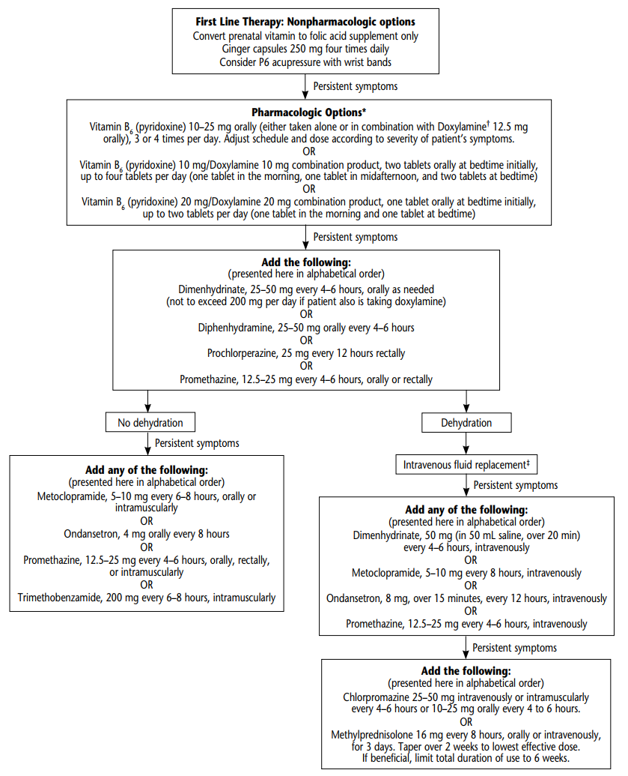
一线疗法：非药物治疗
孕前复合维生素
姜胶囊、穴位按压
维生素B6 口服
（单独或联合多西拉敏）
联合用药安全，无明确致畸性
仅FDA批准
2018 ACOG实践简报：妊娠期恶心呕吐（No.189）

Slide 13
RCOG 指南：妊娠期恶心呕吐和妊娠剧吐的处理（2024）
止吐治疗：
一线：抗组胺药、吩噻嗪类和多西拉敏/维生素B6
二线：昂丹司琼、甲氧氯普胺、多潘立酮
三线：皮质类固醇，常规治疗无效时使用
单一止吐药没有反应应联合使用不同药物
静脉补液：生理盐水和氯化钾，每日监测电解质指导用药
所有因 HG 入院的患者补充维生素B1
生姜食品几乎没有功效，且造成令人不快的副作用和症状恶化

Slide 14
处方1
患者，女，32岁，停经11周，反复恶心、呕吐25天。
临床诊断：孕11周 妊娠剧吐
R：
1. 乳酸钠林格 500ml
维生素B₆注射液 100mg sig：静脉点滴 每日2次
2. 5%葡萄糖注射液 500ml
维生素C注射液 3g sig：静脉点滴 每日1次
3. 5%葡萄糖注射液 500ml
15%氯化钾注射液 10ml sig：静脉点滴 每日1次
4. 葡萄糖氯化钠注射液 500ml sig：静脉点滴 每日2次
1、维生素B₁并不具有止吐特性，但是对于呕吐达3周以上的孕妇，补充维生素B₁，预防Wernicke脑病。
Wernicke 脑病是一个潜在的致命性疾病，但却是可逆的。完全可以预防。
推荐所有剧吐的患者补充 VB₁。
2、补液同时应积极纠正电解质紊乱，补钾常用剂量3-4 g/d

Slide 15
用药建议
R：
1. 维生素B₁注射液 100mg sig：肌肉注射 每日1次
2. 乳酸钠林格 500ml
维生素B₆注射液 100mg sig：静脉点滴 每日1次
3. 5%葡萄糖注射液 500ml
维生素C注射液3g sig：静脉点滴 每日1次
4. 5%葡萄糖注射液 500ml
15%氯化钾注射液 10ml sig：静脉点滴 每日2次
5. 葡萄糖氯化钠注射液 500ml sig：静脉点滴 每日2次

Slide 16
目录
01 妊娠剧吐用药
02 妊娠贫血用药
03 先兆流产、早产用药
04 产褥感染用药

Slide 17
妊娠贫血
约30%的育龄女性和40%的孕妇并发贫血。
妊娠期铁缺乏（ ID ）
孕产妇贫血常见原因，患病率61.7%。
妊娠期缺铁性贫血（IDA）
患病率19.1%。妊娠早、中、晚期IDA患病率分别为9.6%、19.8%和33.8%。
孕妇
妊娠期高血压、胎膜早破
产褥期感染、产后抑郁
胎儿
胎儿生长受限、早产、死胎
新生儿窒息、缺血缺氧性脑病
中华医学会围产医学分会：妊娠期铁缺乏和缺铁性贫血诊治指南（2014）

Slide 18
妊娠期女性ID和IDA
妊娠合并贫血
因孕妇血液生理性稀释，以及分娩和手术的出血风险等因素，国际上孕期贫血的诊断标准为：
早孕期： Hb<110 g/L
中、晚孕期： Hb<105 g/L
产后：Hb<100 g/L
妊娠期铁缺乏
尚无统一诊断标准
血清铁蛋白：<20 ug／L（我国）
<15 ng/mL（美国）
中华医学会围产医学分会：妊娠期铁缺乏和缺铁性贫血诊治指南（2014）

Slide 19
妊娠期ID和IDA治疗
ID和轻中度贫血
口服铁剂
改善饮食结构，进食富含铁的食物
重度贫血者
口服或注射铁剂
少量多次输注浓缩红细胞
极重度贫血
首选输注浓缩红细胞，待Hb达70g／L、症状改善，改口服或注射铁剂
疗程：Hb恢复正常后，继续口服铁剂3~6个月或至产后3个月

Slide 20
补铁治疗策略
饮食
动物中铁吸收高于植物
静脉铁
快速有效补铁
输血
快速补足血容量
口服铁
服用便捷
价格低廉
耐受性良好
适合紧急情况
富含VitC食物

Slide 21
处方2-1
患者，女，30岁，停经31周，Hb 86g/L，铁蛋白 16.8ng/ml。
临床诊断：孕31周 中度贫血
R：
1. 琥珀酸亚铁缓释片 0.2g×24/盒 sig：0.2g 口服 每日3次
2. 维生素C 片 0.1g×100/盒 sig：0.1g 口服 每日3次
中度贫血
口服铁
1. 补充维生素C可促进铁的吸收
2.避免与其他药物同服，特别是抗酸剂（前2h-4h后）
3. 明显胃肠道刺激，饭后口服减轻胃部不适
4. 琥珀酸亚铁
普通片：0.1g tid 缓释片： 0.2~0.4g qd
0.4g 口服 每日1次

Slide 22
处方2-2
患者，女，27岁，停经13周，Hb 100g/L。
临床诊断：孕13周 轻度贫血
R：
1. 多糖铁复合物胶囊 0.15g×10/盒 sig：0.15g 口服 每日2次
2. 叶酸 0.4mg ×31 /盒 sig：0.4mg 口服 每日1次
轻度贫血
口服铁
1. 饭前1h口服吸收效果好
2. 咖啡、浓茶、牛奶等奶制品影响铁吸收，谷物、面粉、豆类
3. 多糖铁复合物胶囊
用法：0.15g-0.30g qd
0.3g 口服 每日1次

Slide 23
处方3
患者，女，30岁，停经38周，Hb 82g/L，铁蛋白 45ng/ml，血清VitB₁₂ 70 pmol/L，血清叶酸 5.0 mmol/L。
临床诊断：孕38周，巨幼红细胞贫血
R：
1. 叶酸片 0.4mg×93/盒 sig：0.4mg 口服 每日3次
2. 维生素B₁₂ 注射液 0.1mg×100/盒 sig：0.1mg 肌内注射 每日1次
叶酸缺乏是妊娠期巨幼红细胞性贫血最常见的原因
1. 补充叶酸15mg∕d po 或肌内注射10~30mg∕d，直至症状消失，贫血纠正。
2. 有神经系统症状者及时补充VB₁₂100~200ug∕d，2周后改为每周2次，直至Hb恢复正常。
5mg 口服 每日3次

Slide 24
目录
01 妊娠剧吐用药
02 妊娠贫血用药
03 先兆流产、早产用药
04 产褥感染用药

Slide 25
流产和先兆流产
流产：妊娠不足28周，胎儿体重不足1000g而终止妊娠者
先兆流产：妊娠28周前出现少量阴道流液，无妊娠物排出，随后下腹痛和腰背痛。经休息及治疗症状消失，继续妊娠。若出血增多下腹痛加剧，发展难免流产。
人工流产
先兆流产
难免流产
不全流产
完全流产
自然流产
发展不同阶段
适当休息，禁性生活。黄体功能不全者使用孕激素。
其他对症治疗

Slide 26
终止妊娠药物
米非司酮
孕激素受体拮抗剂。促进宫颈扩张、软化宫颈，蜕膜坏死，增加子宫对前列腺素的敏感性。
米索前列醇
合成前列腺素 E1，子宫收缩及引产药。诱导宫颈软化和扩张以及子宫收缩，从而促进子宫排空。
流产：出血和痉挛
ADR
200mg 顿服或分次服，给药后 30 min内呕吐，则应重复给药。
空腹或饭后2h后服用，服药后禁食2h
在米非司酮给药后 24 - 48 h用米索前列醇
用药后可能会在几个小时内流产
可能会导致先天性异常（肢体缺损）
头痛、头晕、
体温调节作用（如发烧和发冷）
胃肠道不适：恶心、呕吐、腹泻
ACOG实践公告：妊娠70日内的药物流产，2020.10

Slide 27
终止妊娠药物
卡前列甲酯栓
适应症：终止妊娠。不宜单独使用，须与米非司酮等序贯治疗。用于终止早期妊娠。
用法：阴道后穹隆放置，用药后卧床休息2小时。
利凡诺注射液
适应症：中期妊娠引产药，用于终止12~26周妊娠。
用法：羊膜腔内（﹥16周）、宫腔内给药。
注意事项：对体温中枢有刺激作用，可出现体温升高。用药24小时内未完全排出妊娠物，及时改用其他方法。
注意事项：肝肾功能不全者严禁使用。慎用其他引产药（如缩宫素）。约有3-4%孕妇发烧达38℃以上。

Slide 28
孕激素
适应症
禁忌症
1、对本药过敏
2、不明原因阴道出血
3、妊娠期或使用性激素发生或加重的疾病或症状（严重瘙痒、阻塞性黄疸）
4、异位妊娠、疑似妊娠滋养细胞疾病、流产不可避免、胎膜早破、胎儿畸形
5、确诊或疑似孕激素依赖性肿瘤、性激素相关恶性肿瘤
6、严重肝功能障碍或肝脏疾病或肿瘤
妊娠早期维持蜕膜化子宫内膜、松弛子宫平滑肌、改善子宫血液供应以及免疫调节
1、早期先兆流产（孕12周前）
2、晚期先兆流产（孕13-28周）
3、复发性流产再次妊娠
4、助孕周期
孕激素维持早期妊娠及防治流产的中国专家共识（2016）

Slide 29
孕激素
口服
地屈孕酮、黄体酮胶囊、胶丸
恶心、嗜睡、眩晕
肌肉注射
黄体酮注射液
注射部位疼痛、红肿，局部硬结
阴道用
微粒化黄体酮、黄体酮栓、黄体酮阴道缓释凝胶
阴道出血者慎用，不应和其他阴道制剂同时使用，间隔6小时
长期肌内注射时需频繁更换注射部位，以防形成局部硬结
最好休息时服用，远隔进餐时间服用，漏服一次，不可加倍服用

Slide 30
早产
上限全球统一，即妊娠不足37周
下限设置各国不同，与新生儿救治水平有关
我国标准：妊娠满28周或新生儿体重≥1000g
自发性早产：早产和胎膜早破后早产
治疗性早产：因妊娠合并症或并发症，为母儿安全提前中止妊娠

Slide 31
早产药物预防
有晚期流产和或早产史
妊娠中期宫颈缩短（CL≤25mm）
微粒化孕酮（阴道用）
阴道孕酮凝胶
17α羟己酸孕酮酯（每周 im一次，2017年美国母胎医学会再次推荐，2020年FDA不推荐）
高危因素
孕酮预防
中华医学会妇产科学分会：早产临床防治指南(2024版)
中华医学会妇产科学分会：早产的临床诊断与治疗指南（2014）
FLGO(国际妇产科联盟）良好实践建议：孕激素预防早产（2021）

Slide 32
早产预防
早产高发地区，孕12周后给予小剂量阿司匹林口服，预防早产
对于紧急子宫颈环扎术，推荐联合使用抗生素（革兰阳性+阴性菌+支原体）
22例小样本，控制感染且可能有抑制羊膜腔炎症
阿司匹林
子宫颈环扎术
中华医学会妇产科学分会：早产临床防治指南(2024版)

Slide 33
早产药物治疗
抑制宫缩药物
1、β₂-肾上腺素能受体激动剂：盐酸利托君
2、钙通道阻断剂：硝苯地平
3、前列腺素抑制剂：吲哚美辛（孕32周前）
4、缩宫素受体拮抗剂：阿托西班
硫酸镁：孕34周前，胎儿中枢神经系统保护剂（D 级）
抗感染药物：不推荐胎膜完整的早产，除非分娩在即且GBS(+)
糖皮质激素：孕24~34⁺⁶周，促胎肺成熟，倍他米松或地塞米松48h。一周内未分娩，可给予第2个疗程。不使用更多疗程。
中华医学会妇产科学分会：早产临床防治指南(2024版)

Slide 34
宫缩抑制剂
目的
防止即刻早产，完成促胎肺成熟及转运至有抢救条件的医院。
适应证
只应用于延长孕周对母儿有益者。
不适用死胎、严重胎儿畸形、重度子痫前期、子痫、绒毛膜羊膜炎等
疗程
不超过48h
超过48h，不能降低早产率，且增加药物不良反应，也不推荐联合使用

Slide 35
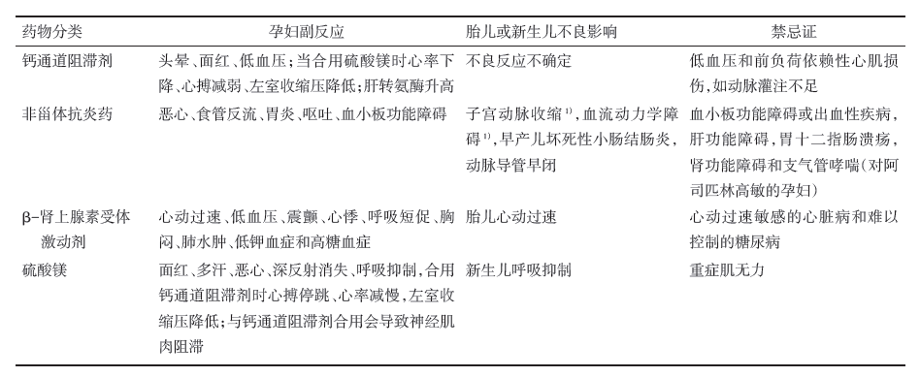
早产药物常见不良反应及禁忌
2016 ACOG：Management of Preterm Labor

Slide 36
宫缩抑制剂-硝苯地平
钙通道阻滞剂，使细胞内钙离子浓度下降而抑制宫缩。
剂量无一致，ROCG推荐起始剂量20mg，以后10~20mg，每天3~4次。
观察心率及血压变化。防止血压过低。
降压幅度与用药前的血压水平呈正相关，即原来血压越高则降压幅度越大，血压升高不明显则降压幅度不明显，不会引起有危险的低血压。
推荐一线用药，副作用轻

Slide 37
宫缩抑制剂-盐酸利托君
预防孕20周以后的早产。
依据情况调整给药频次；观察心率、主诉、宫缩变化及胎儿心率。
① 注射液：5%GS或N.S，滴速0.05mg∕min开始直至预期效果。宫缩停止，继续12-15h。
② 口服：最初24h，每2h10mg，此后4-6h10-20mg，每日总剂量不超120mg，每日维持剂量80-120mg。
心率加快或心动过速，减量。
影响血糖、血钾，警惕肺水肿。
禁忌：心脏病、糖尿病控制不满意，甲亢。

Slide 38
宫缩抑制剂-吲哚美辛
前列腺素合成酶抑制剂，使前列腺素水平下降，从而抑制宫缩。
孕32周前（B级），持续超过48h或孕34周后（D级）
口服和阴道或直肠给药，用法：首剂50~100mg，后25mg q6h
副作用：胎儿动脉导管提前关闭。
孕32周后用药，监测羊水量及胎儿动脉导管宽度。
--也可治疗羊水过多。

Slide 39
宫缩抑制剂-阿托西班
缩宫素受体拮抗剂
妊娠24至33足周，副作用轻微，一般不需特殊处理。
英国NICE 2022年更新早产防治指南，对硝苯地平有禁忌证，使用本药
阶段 | 给药方案 | 剂量 | 速率 | 持续时间
1 | 0.9ml 静脉注射 | 6.75 mg | 推注 | 1 min
2 | 静脉输注 | 18 mg/h | 24 ml/h | 3 h
3 | 静脉输注 | 6 mg/h | 8 ml/h | 最长为45 h
1 治疗时间不应超过48h，总剂量最好不超过330mg。
2 重复治疗，应开始单剂量推注，随后静脉滴注。
3 可重复使用，但是多次重复（达3次）临床经验有限。

Slide 40
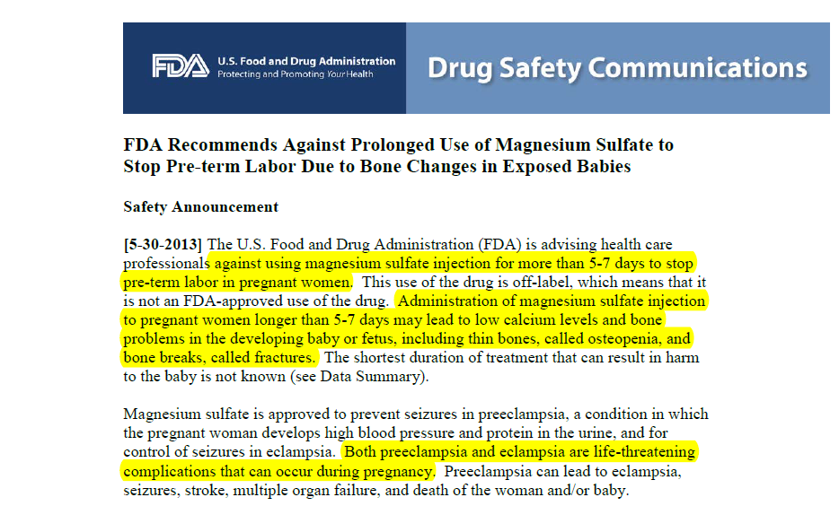
硫酸镁注射液
给予硫酸镁注射液超过5-7天会导致钙水平降低和发育中的婴儿或胎儿骨骼问题，包括骨质变薄、骨质疏松、骨脆性增加。最短时间的治疗对婴儿的影响目前还不确定。
由于已暴露婴儿发生骨骼的改变，FDA不推荐继续使用硫酸镁来治疗早产

Slide 41
硫酸镁注射液
保护胎儿中枢神经系统，降低新生儿脑瘫的发病风险和严重程度。
4g静脉滴注（30-60min），1g ∕ h速度维持至分娩（不超过12h），或不维持
常见：潮红、出汗、口干等症状。
监测呼吸、膝腱反射、尿量。
中华医学会妇产科学分会：早产临床防治指南(2024版)

Slide 42
处方4
患者，女，28岁，停经23周，主诉下腹部不规律疼痛3天，少量褐色分泌物。查体，胎心150次/min，有不规律宫缩。
临床诊断：孕23周 先兆流产
R：
地屈孕酮片 10mg×20∕盒 sig：40mg 每天3次
地屈孕酮片
1.治疗内源性孕酮不足引起的疾病
2.辅助生殖技术中的黄体支持
用法：首剂40mg，随后10mg口服 每8小时1次，直至症状消失

Slide 43
处方5
患者，女，28岁，停经19周，下腹部不规律疼痛2天就诊，查体，胎心150次/min，有不规律宫缩。
临床诊断：孕19周 先兆流产
R：
乳酸钠林格注射液 500ml
盐酸利托君注射液 100mg sig：静脉滴注
盐酸利托君
禁用于妊娠不足20周的孕妇。
密切监测子宫收缩和不良反应，以确定最佳用量
静脉滴注保持左侧姿势，以减少低血压的风险
糖尿病者慎用
地屈孕酮

Slide 44
处方6
患者，女，28岁，停经33周，下腹部不规律疼痛2天就诊，查体胎心140次/min，有不规律宫缩。
临床诊断：孕33周 先兆早产
R：
1. 醋酸阿托西班注射液 75mg
0.9%氯化钠注射液 90ml sig：静脉滴注
2. 地塞米松磷酸钠注射液 5mg sig：肌内注射
阿托西班
缩宫素受体拮抗剂。价格较高，使用方法复杂，不良反应低。
给药方法：①首先负荷量6.75mg静脉推注。②高剂量静脉滴注3h。③最后低剂量静脉滴注45h。
醋酸阿托西班注射液 6.75mg sig ：静脉推注

Slide 45
处方7
患者，女，30岁，停经38周，阴道流液4小时，GBS(+)。
临床诊断：孕38周 胎膜早破 临产
R：
青霉素皮试（-）
青霉素钠 240万u
0.9%氯化钠注射液 100ml sig：静脉滴注
胎膜早破是GBS上行感染的高危因素，发生胎膜早破后给予抗菌药预防感染。首选青霉素。
青霉素，时间依赖性，半衰期短，宜每日多次给药。
用法：首剂480万u，然后240万u ，每4小时一次，直至分娩。
青霉素 480万u→240万u
胎膜早破的诊断与处理指南（2015）

Slide 46
处方8
患者，女，30岁，停经33周，间断阴道流液10小时，查体胎心可，羊水清，无宫缩。
临床诊断：孕33周 胎膜早破 先兆早产
R：
青霉素皮试（-）
1. 阿莫西林克拉维酸钾 2.4g
0.9%氯化钠注射液 100ml sig：静脉滴注
2. 地塞米松注射液 5mg sig：肌内注射
未足月胎膜早破，给予促胎肺、预防感染治疗。广谱抗菌药延长孕龄，减少孕产妇和新生儿的感染。
最佳抗菌药方案尚不清楚，因为多种方案已显出益处。
阿莫西林克拉维酸钾与新生儿坏死性小肠结肠炎的发生率增加相关，不推荐使用。
ACOG实践公告：胎膜早破（2020）

Slide 47
处方9
患者，女，28岁，停经31周，阴道流液10小时，查体胎心可，无宫缩。GBS(+)，既往有青霉素、头孢类药物过敏史。
临床诊断：孕31周 胎膜早破 先兆早产
R：
1. 盐酸克林霉素磷酸酯 0.9g
0.9%氯化钠注射液 100ml sig：静脉滴注
2. 地塞米松注射液 5mg sig：肌内注射
针对B族链球菌预防性治疗。首选青霉素。青霉素、头孢过敏者，可选红霉素或克林霉素。
克林霉素
用法：静脉给药浓度应小于6mg/ml。本患者给药浓度9mg/ml。
胎膜早破的诊断与处理指南（2015）

Slide 48
目录
01 妊娠剧吐用药
02 妊娠贫血用药
03 先兆流产、早产用药
04 产褥感染用药

Slide 49
产褥感染
A
产后感染由多种细菌（需氧、厌氧、支原体与衣原体、淋病奈瑟菌等）引起，混合感染。
B
临床表现：产后3-4d发热，宫体疼痛、异常恶露为主
C
感染治疗：抗感染药物，感染灶处理，支持疗法
妇产科学 第9版[M]. 人民卫生出版社, 2018.

Slide 50
抗菌药使用
用药原则：广谱、足量、有效抗菌药
留取标本送检。感染部位、基础疾病、发病情况，推测可能病原体，经验性治疗。
依据细菌培养和药敏试验调整抗菌药的种类和剂量，保持有效的血药浓度。
感染灶处理：对脓肿形成或宫内残留感染组织，积极清除残留物。

Slide 51
哺乳期抗菌药选择
克林霉素：慎用，避开乳汁分泌高峰，观察婴儿反应
优选普通速效，避免长效剂型
推荐青霉素类、头孢菌素
甲硝唑（乳汁与血药浓度相当）

Slide 52
哺乳期用药注意事项
合理安排哺乳和用药时间：一天1次的药物，晚上婴儿熟睡时用药；1日多次给药，哺乳后立即用药，延长下一次哺乳时间。
没有特殊要求，用药后多饮水，加快药物排泄。
需要暂停哺乳，在服药5-7个半衰期恢复哺乳。
选择半衰期短、蛋白结合率高、大分子量、低脂溶性药物。
严格掌握适应证、控制用药剂量和限制用药时间。

Slide 53
妊娠期分级和哺乳期用药建议
药物 | 危险分级 | 哺乳期用药
阿米卡星 | D | 可能安全，监测新生儿胃肠道毒性反应
阿奇霉素 | B | 安全，监测新生儿胃肠道毒性反应
氨曲南 | B | 安全，监测新生儿胃肠道毒性反应
头孢菌素 | B | 安全，监测新生儿胃肠道毒性反应
氯霉素 | C | 避免使用
环丙沙星 | C | 服药后3-4h避免哺乳，监测新生儿胃肠道毒性反应
克拉霉素 | C | 安全，监测新生儿胃肠道毒性反应
克林霉素 | B | 尽量避免使用，监测新生儿胃肠道毒性反应
厄他培南 | B | 安全
红霉素 | B | 安全
磷霉素 | B | 可能安全，需监测
热病：桑福德抗微生物治疗指南（新译第50版）：2021.11

Slide 54
妊娠期分级和哺乳期用药建议
药物 | 危险分级 | 哺乳期用药
庆大霉素 | D | 可能安全
亚胺培南 | C | 安全，监测新生儿胃肠道毒性反应
亚胺培南西司他丁钠 | 动物胚胎毒性 | 安全性未确立，避免使用
（左）氧氟沙星 | C | 服药后4-6h避免哺乳，监测新生儿胃肠道毒性反应
利奈唑胺 | C | 可能安全，需要监测
美罗培南 | B | 可能安全，需要监测
甲硝唑 | B | 数据与指导建议有冲突，尽量避免使用
米诺环素 | D | 短程使用安全，监测新生儿胃肠道毒性反应
莫西沙星 | C | 短程使用安全，监测新生儿胃肠道毒性反应，尽量避免使用
呋喃妥因 | B | 出生8天内婴儿，避免使用
青霉素 | B | 安全，监测新生儿胃肠道毒性反应

Slide 55
妊娠期分级和哺乳期用药建议
药物 | 危险分级 | 哺乳期用药
两性霉素B | C | 可能安全，但无数据，局部应用安全
链霉素 | D | 可能安全，监测新生儿胃肠道毒性反应
四环素 | D | 短程使用安全，监测新生儿胃肠道毒性反应
万古霉素 | C | 安全，需要监测
氟康唑 | C | 安全，需要监测
氟胞嘧啶 | C | 安全性未确立，避免使用
伊曲康唑 | C | 少量数据，尽量避免使用
阿昔洛韦 | B | 安全，需要监测
更昔洛韦 | C | 安全性未确立，避免使用
干扰素 | C | 可能安全，监测新生儿毒性反应
奥司他韦 | C | 可能安全，监测新生儿毒性反应

Slide 56
处方10
患者，女，38岁，产后3日出现发热，最高38.9℃。查体下腹部压痛、反跳痛，阴道有恶露排出，有臭味。既往有阿莫西林过敏史。
临床诊断：产褥感染
R：
注射用哌拉西林钠他唑巴坦钠 4.5g 每日3次
0.9%氯化钠注射液 100ml 每日3次 sig：静脉滴注
产褥感染：分娩及产褥期生殖道受病原体侵袭，引起局部或全身感染。产褥病率：分娩24h以后的10日内，每日测量体温4次，间隔4h，有2次体温达到或超过38℃。
哌拉西林钠他唑巴坦钠和阿莫西林同属于青霉素类，患者既往有阿莫西林过敏史，不宜使用哌拉西林钠他唑巴坦钠。
头孢曲松钠 2g qd+甲硝唑 0.5g q8h sig：静脉滴注

Slide 57
总结
01 妊娠剧吐用药
02 妊娠贫血用药
03 先兆流产、早产用药
04 产褥感染用药

Slide 58
谢谢聆听！

